Slide 1
LINE対話
はじめてのLINEBOT作成

Slide 2
前提
LINEアカウントがある
48v.me にアカウントがある
FTPでプログラムを置ける

Slide 3
GitHub
使用するプログラムをダウンロードするまで

Slide 4
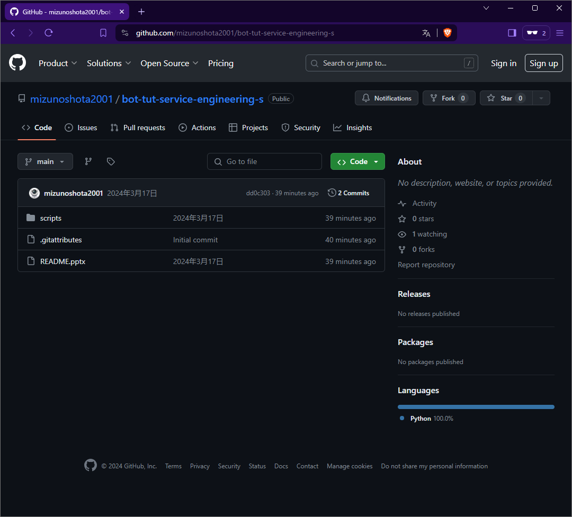

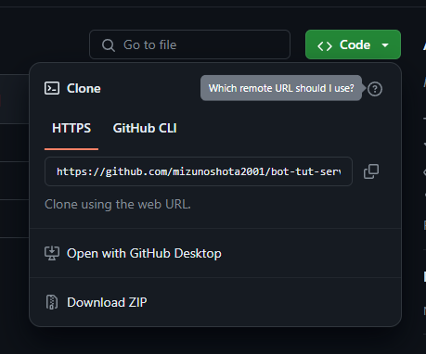
GitHub ソースコードをダウンロードしよう
https://github.com/mizunoshota2001/bot-tut-service-engineering-s このURLにアクセスしてください。
ベースとなるプログラムとその説明を公開しています。ZIPでダウンロード

Slide 5
48v.meにアップロード
追記

Slide 6
LINE Developers
公式LINE-BOT用のチャネルを作成するまで

Slide 7
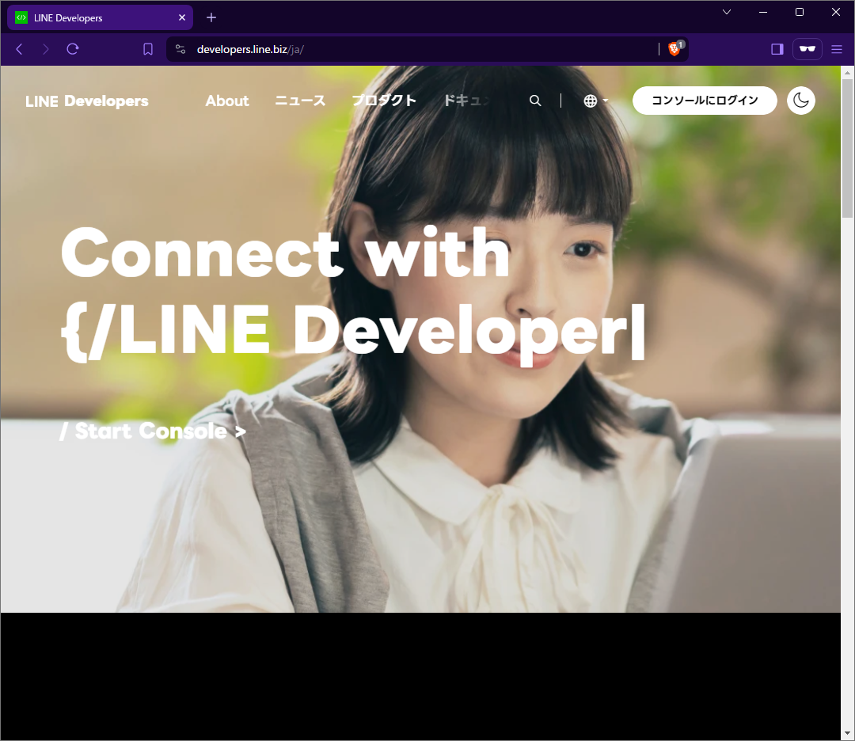
LINE Developers ログインしよう
https://developers.line.biz/ja/

Slide 8
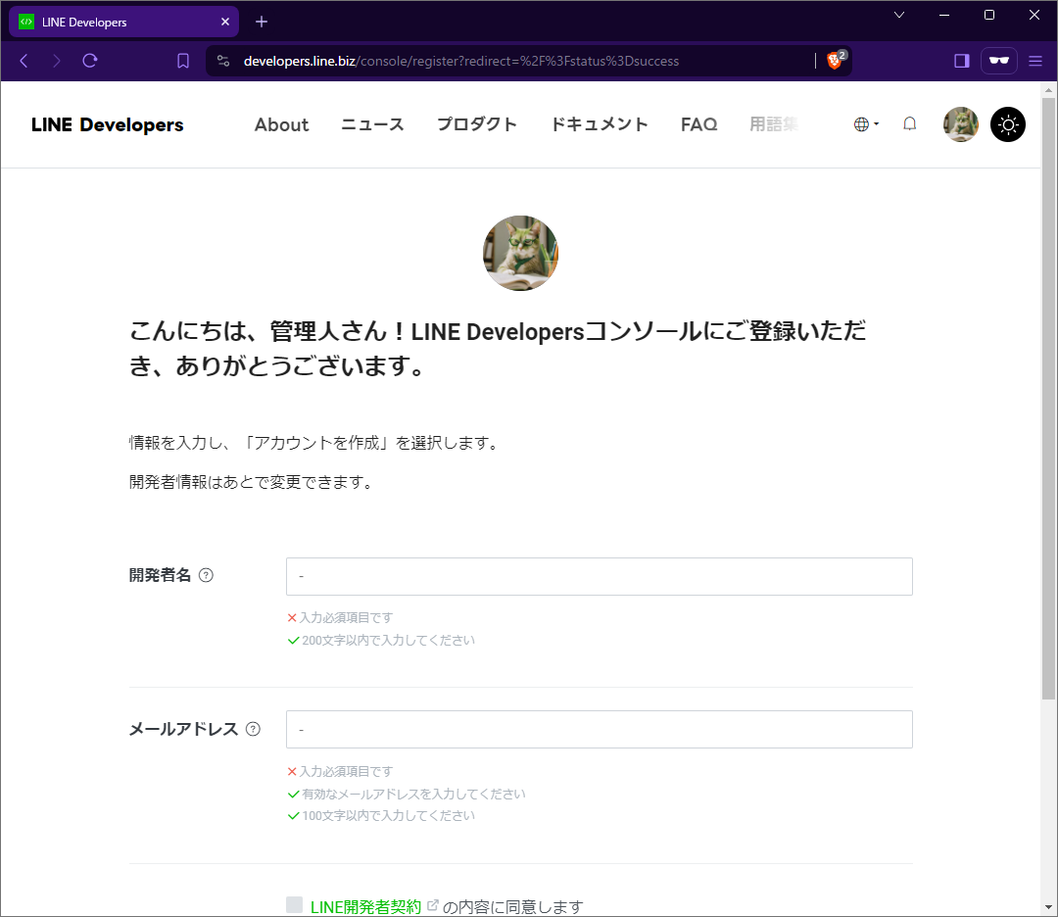
LINE Developers アカウントを作成

Slide 9
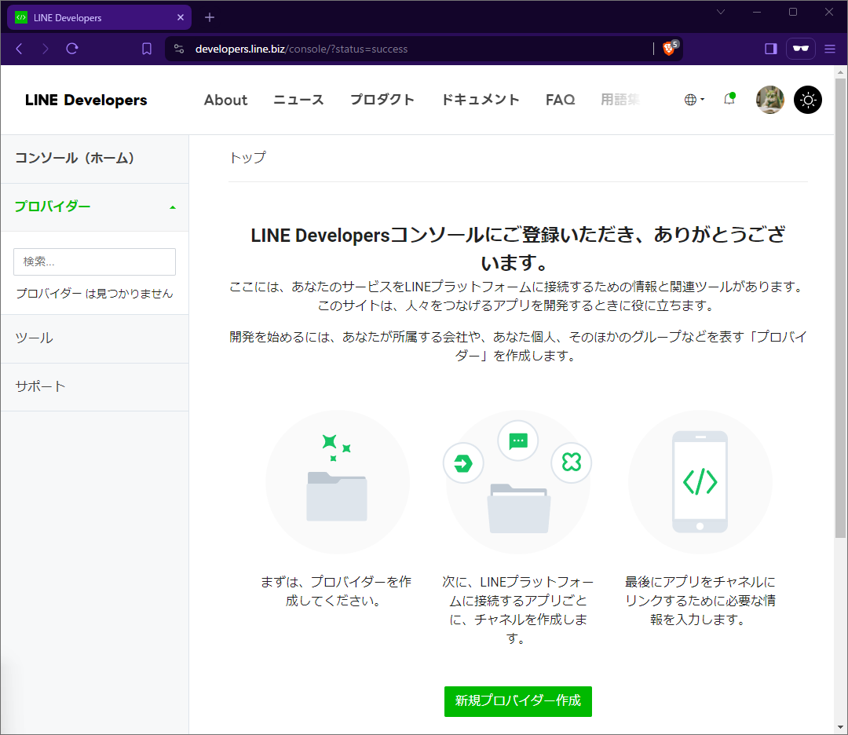
LINE Developers 新規プロバイダー作成

Slide 10
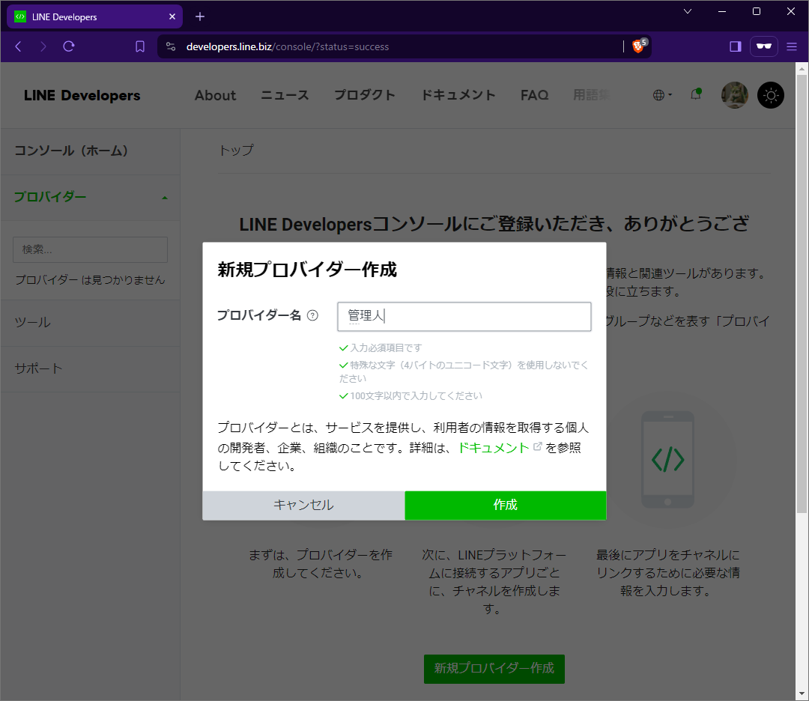
LINE Developers 新規プロバイダー作成

Slide 11
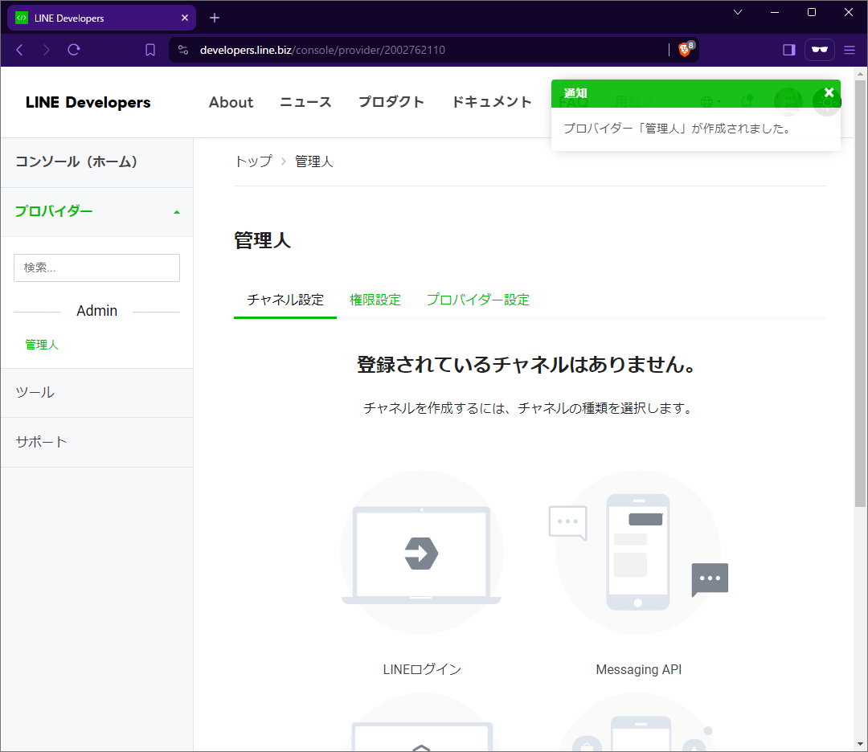
LINE Developers 新規チャネル作成
チャネルを作成するには、チャネルの種類を選択します。
今回はMessaging API

Slide 12
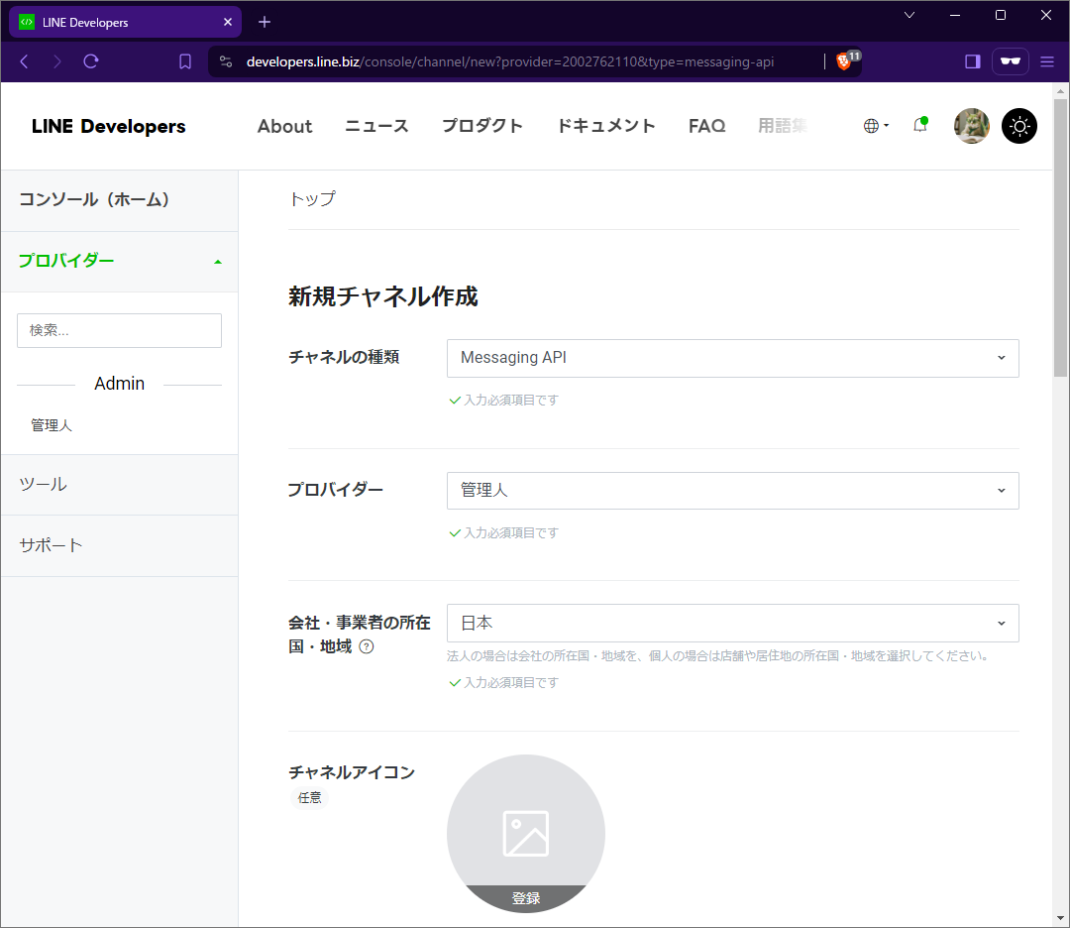
LINE Developers 新規チャネル作成
チャネルを作成するには、チャネルの種類を選択します。
今回はMessaging API

Slide 13
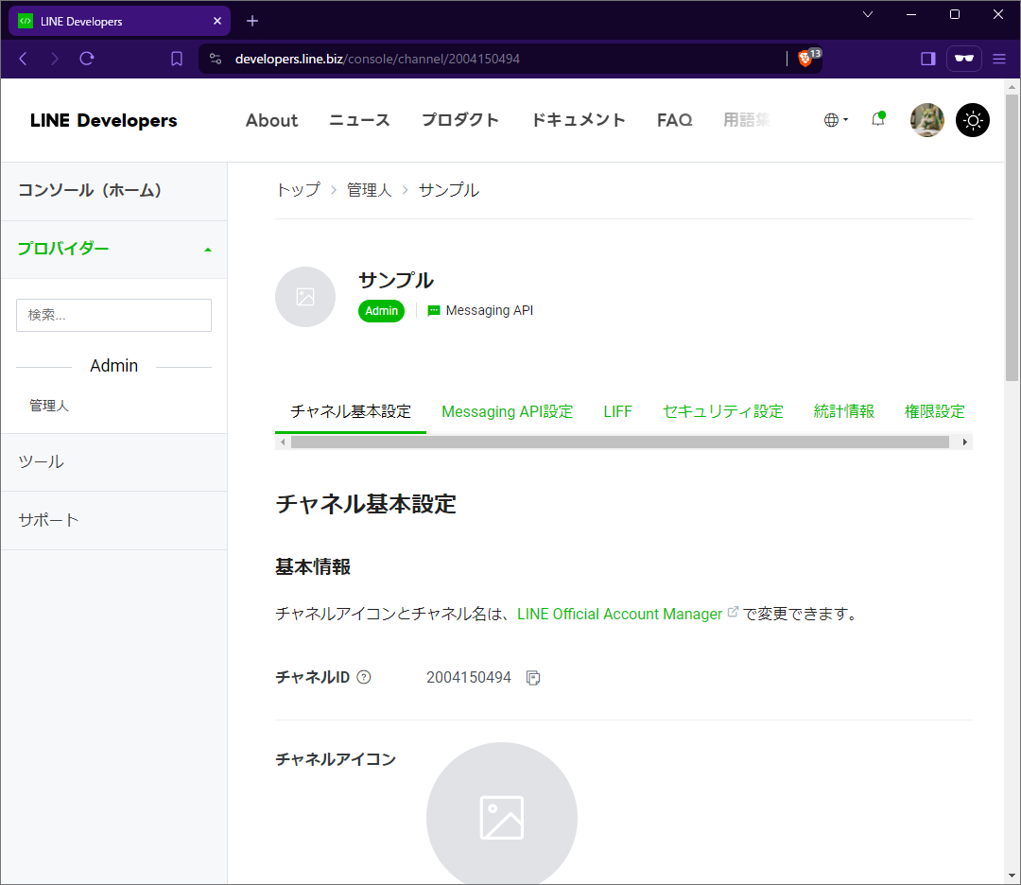
LINE Developers 新規チャネル作成
チャネルを作成するには、チャネルの種類を選択します。
今回はMessaging API

Slide 14
LINE Developers チャネルを確認しよう
チャネルの詳細画面から、Messaging API設定をクリック

Slide 15
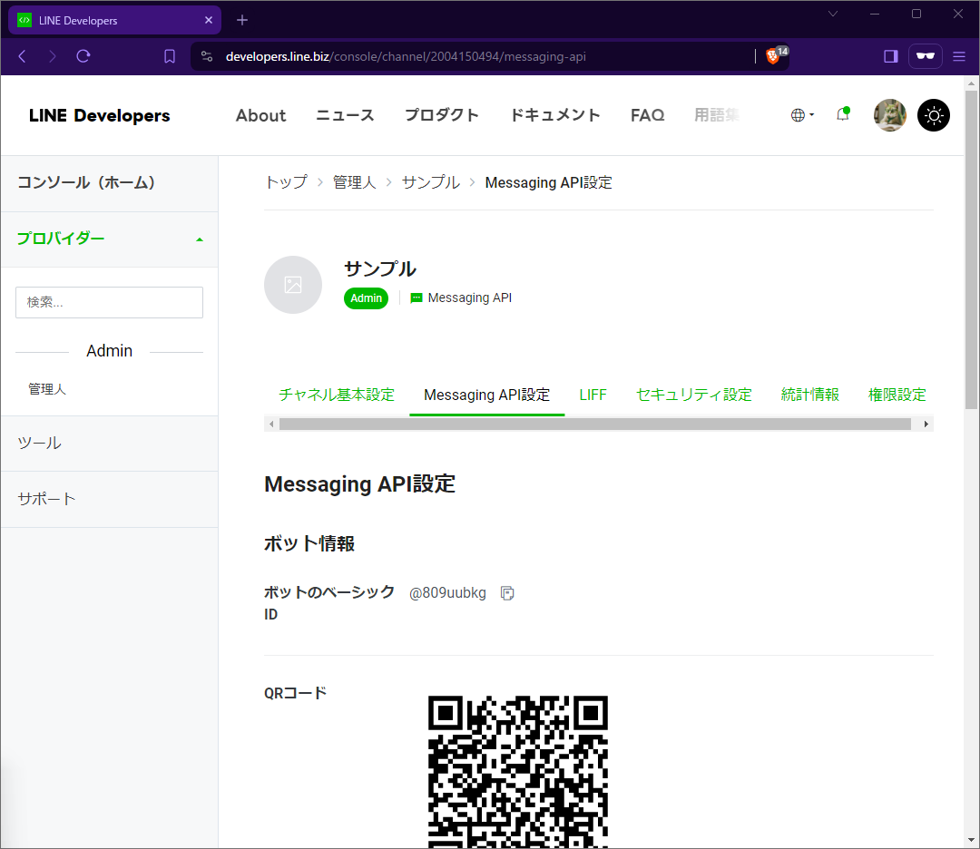
LINE Developers チャネルを確認しよう
QRコードから作成したチャネルを友達登録
初期設定では、LINEが用意しているあいさつメッセージが表示される

Slide 16
トークン発行
チャネルアクセストークンを発行するまで

Slide 17
トークン発行
チャネルの詳細画面から、Messaging API設定をクリック

Slide 18
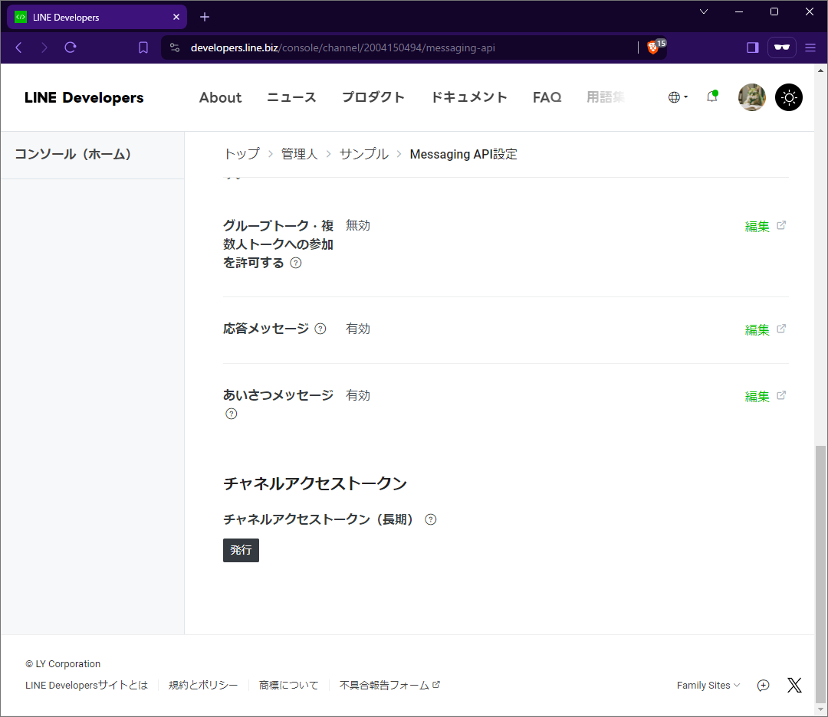
トークン発行
ページ最下部からアクセストークンを発行できる。
発行をクリック

Slide 19
Messaging API設定
Webhook用のURLを設定するまで

Slide 20
Messaging API設定 Webhookを有効にする
チャネルの詳細画面から、Messaging API設定をクリック

Slide 21
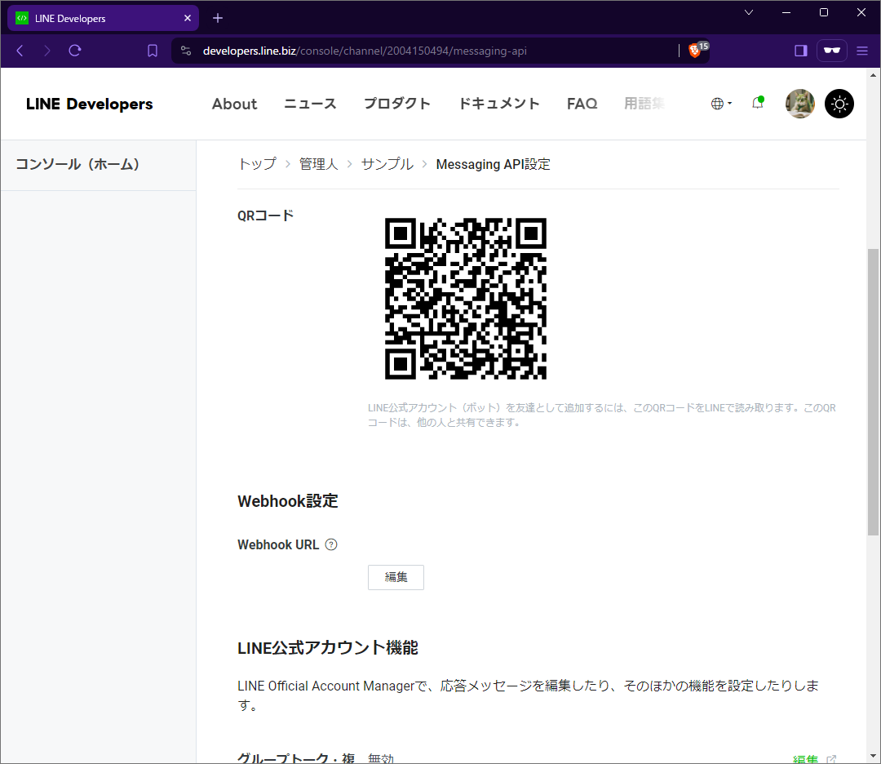
Messaging API設定 Webhookを有効にする
QRコードの下にWebhook設定がある。
編集をクリックし、URLを設定する。

